Slide 1
La pression de radiation sans la notion de photon
Contexte :
En deuxième année, en classe de PC
Pré-requis :
Équations de Maxwell
Vecteur de Poynting
Effet de peau
Objectif :
Décrire la pression de radiation à partir d’une approche ondulatoire

Slide 2




La pression de radiation sans la notion de photon
Onde électromagnétique incidente sur un conducteur semi infini
$$\vec{E}$$
$$\vec{k}$$
$$\vec{B}$$
$$x$$

Slide 3

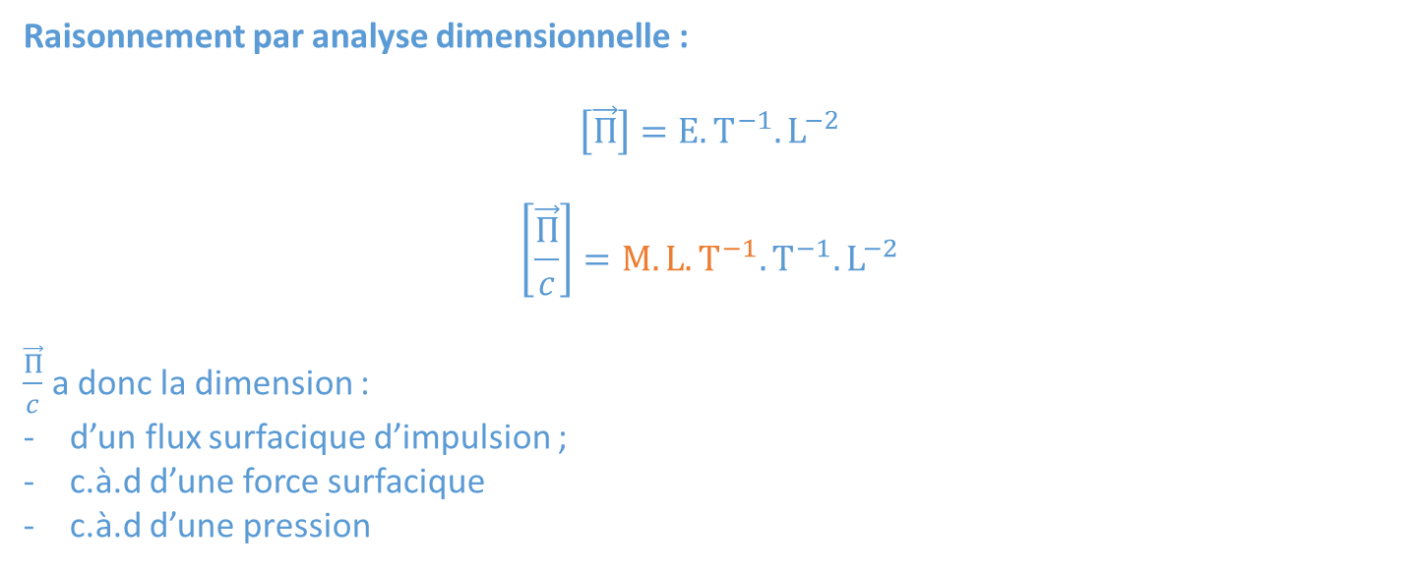



La pression de radiation sans la notion de photon
$$\vec{E}$$
$$\vec{k}$$
$$\vec{B}$$
$$x$$
Raisonnement par analyse dimensionnelle :
$$\left[\vec{Π}\right]=E.T^{−1}.L^{−2}$$
$$\left[\frac{\vec{Π}}{c}\right]=M.L.T^{−1}.T^{−1}.L^{−2}$$
$\frac{\vec{Π}}{c}$ a donc la dimension :
d’un flux surfacique d’impulsion ;
c.à.d d’une force surfacique
c.à.d d’une pression

Slide 4
La pression de radiation sans la notion de photon
$$\vec{E}$$
$$\vec{k}$$
$$\vec{B}$$
$$x$$
Force de Laplace :
Le champ électromagnétique pénètre dans le conducteur
Le champ E crée des courants
Le champ B est responsable de la force de Laplace
Cette force surfacique de Laplace est la pression de radiation

Slide 5














La pression de radiation sans la notion de photon
$$+$$
$$+$$
$$+$$
$$+$$
$$\vec{E}$$
$$+$$
$$+$$
$$\vec{k}$$
$$+$$
$$+$$
$$\vec{B}$$
$$+$$
$$+$$
$$+$$
$$+$$
$$+$$
$$+$$
$$x$$

